Slide 1
Wiskunde
Goniometrie

Slide 2


Wiskunde leer je door:

Slide 3
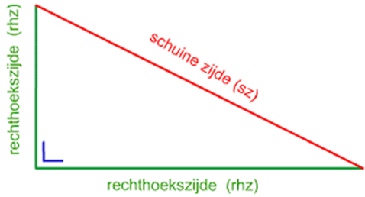
Rechthoekige driehoek
Namen:
1 Schuine zijde
2 Rechthoekzijdes

Slide 4
Rechthoekige driehoek
Schuine zijde is altijd dezelfde!
Schuine

Slide 5
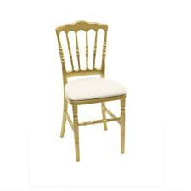
Rechthoekige driehoek
Het stoeltje.
Je zet het stoeltje op de hoek die je moet uitrekenen óf
Je zet het stoeltje op de hoek waarvan je de graden weet.
?

Slide 6
Rechthoekige driehoek
Twee nieuwe begrippen:
Aanliggende rechthoekszijde
Overstaande rechthoekszijde
Aanliggende
Overstaande

Slide 7
Rechthoekige driehoek
Twee nieuwe begrippen:
Aanliggende rechthoekszijde
Overstaande rechthoekszijde
Overstaande
Aanliggende

Slide 8
Tangens
Tangens ∠ =
Overstaande gedeeld door Aanliggende zijde!
Overstaande rechthoekszijde
Aanliggende zijde

Slide 9
sinus
Sinus ∠ =
Overstaande gedeeld door Schuine zijde!
Overstaande rechthoekszijde
Schuine zijde

Slide 10
COsinus
Cosinus ∠ =
Aanliggende gedeeld door Schuine zijde!
Aanliggende rechthoekszijde
Schuine zijde

Slide 11


SOSCASTOA
Ezelsbruggetje.
Kijkt naar de twee zijdes waarmee je moet gaan werken (O, S of A).
Je zoekt in SOS CAS TOA die twee letters op.
De afkorting wijst je dan of je Sinus, Cosinus of Tangens moet gebruiken.

Slide 12
Stappenplan
1. Schets
2. SOA
3. SOS CAS TOA
4. Rekenen

Slide 13
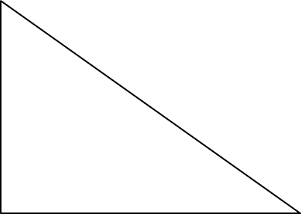
1. Schets
D
?
30º
E
F
7

Slide 14

2. Soa
D
S
O
?
30º
E
F
7
A

Slide 15
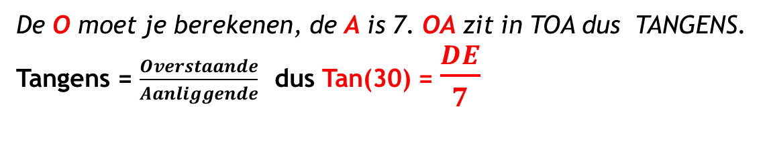
3. Sos cas toa
De O moet je berekenen, de A is 7. OA zit in TOA dus TANGENS.
Tangens = $\frac{Overstaande}{Aanliggende}$dus Tan(30) = $\frac{DE}{7}$
D
S
O
?
30º
E
F
7
A

Slide 16
Rekenen
Standaard:
Hoe weet je of je moet delen of vermenigvuldigen?
ONDERDELEN
Delen/vermenigvuldigen
DE FUNCTIE
DE ZIJDE
=
HET GETAL

Slide 17
4. REkenen
Tan 30º = DE
7
DE = 7 Tan(30)
ONDERDELEN
X

Slide 18
4. REkenen
Tan (30) = DE
7
DE = 7 x tan(30)
DE = 4,0
D
S
O
?
30º
E
F
7
A

Slide 19
Stappenplan
1. Schets
2. SOA
3. SOS CAS TOA
4. Rekenen

Slide 20
1. Schets
D
12
8
?
E
F

Slide 21
2. Soa
D
S
O
8
12
?
E
F
A

Slide 22
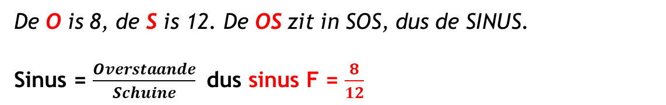
3. Sos cas toa
De O is 8, de S is 12. De OS zit in SOS, dus de SINUS.
Sinus = $\frac{Overstaande}{Schuine}$ dus sinus F = $\frac{8}{12}$
D
S
O
12
8
?
E
F
A

Slide 23
4. Rekenen
Sin ∠ F = 8
12
∠ F = Sin⁻¹(8:12)
∠ F = 42⁰
D
S
O
12
8
?
E
F
A

Slide 24
Stappenplan
1. Schets
2. SOA
3. SOS CAS TOA
4. Rekenen

Slide 25
1. Schets
D
?
60
E
F
8

Slide 26
2. Soa
D
S
O
?
60
E
F
8
A

Slide 27
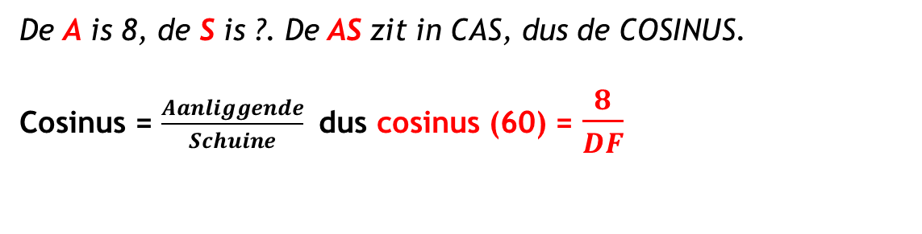
3. Sos cas toa
De A is 8, de S is ?. De AS zit in CAS, dus de COSINUS.
Cosinus = $\frac{Aanliggende}{Schuine}$ dus cosinus (60) = $\frac{8}{DF}$
D
S
O
?
60
E
F
A
8

Slide 28
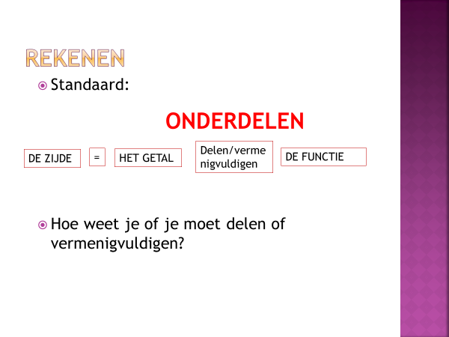
4. Rekenen
Cos(60) = 8
DF
DF = 8 : Cos(60)
DF = 16
D
S
O
?
60
E
8
F
A

Slide 29
Zelfstandig werken
DIY
Studiewijzer.

Slide 30
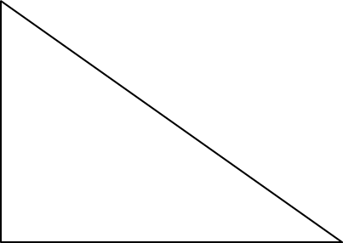

OMG – TMI!
Wat nu als je heel veel cijfers hebt?
Dan heb je heel veel mogelijkheden!
Sinus, cosinus, tangens…
3,2
?
30
5

Slide 31
Notatie van Hoeken
Soms zit een hoek in 2 (of meer) driehoeken.
F
∠ SFD
1
2
D
E
S

Slide 32
Notatie van Hoeken
Middelste letter is de hoek in de driehoek van de 3 letters.
F
∠ SFD
1
2
∠ EFS
D
E
S

Slide 33

Wanneer welk stuk gereedschap?
Hoekensom driehoeken.
Pythagoras.
SOSCASTOA.

Slide 34
Hoek berekenen?
Hoekensom driehoeken, als je al een hoek weet.
SOSCASTOA, als je twee zijdes weet.

Slide 35
Zijde berekenen?
Pythagoras, als je al 2 zijdes weet.
SOSCASTOA, als je een zijde en een hoek weet.

Slide 36
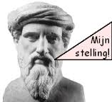
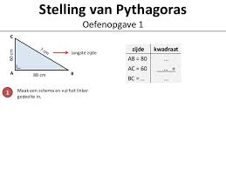
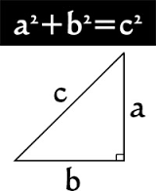
Pythagoras
De stelling van Pythagoras gebruik je:
Alleen voor rechthoekige driehoeken
Om de schuine zijde te berekenen
Om de rechthoekzijdes te bereken

Slide 37
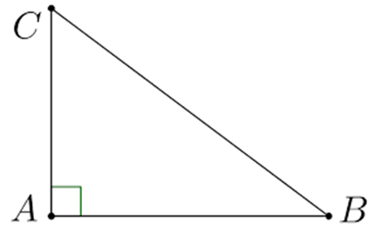
Pythagoras
Opdracht: Bereken zijde BC.
3
4

Slide 38

Pythagoras
3
Werkschema
4
Naam zijde | Lengte zijde | Kwadraat
KZ
KZ
LZ

Slide 39
Pythagoras
3
Werkschema
Wortel van 25 =√ 25 = 5
LZ = 5
4
Naam zijde | Lengte zijde | Kwadraat
KZ | 3
KZ | 4
LZ
9
16
25
5

Slide 40

Pythagoras
9
6
Werkschema
Wortel van 45 =√ 45 = 6,7
KZ = 6,7
Naam zijde | Lengte zijde | Kwadraat
KZ | 6 | 36
KZ
LZ | 9 | 81
45 (81-36)
6,7

Slide 41
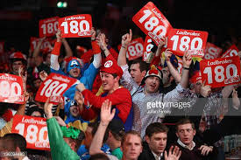
Hoekensom driehoeken
In elke driehoek zijn de drie hoeken opgeteld:…

Slide 42
Gelijkbenige driehoek
Vaak begint het met een gelijkbenige driehoek.
Hak in twee!
5,7
?
8,8

Slide 43
Gelijkbenige driehoek
Vaak begint het met een gelijkbenige driehoek.
Hak in twee!
5,7
?
4,4
4,4
Cos⁻¹ (4,4:5,7) = 39,5

Slide 44

SOSCASTOA Moeilijk?
:

